Slide 1


HTML
Sébastien GÉRARD
Thomas BILLIAU
2018
Plus d'informations sur http://www.dawan.fr
Contactez notre service commercial au 09 72 37 73 73(prix d'un appel local)
DAWAN Nantes, 30-32 Boulevard Vincent Gâche, 44200 NANTES
formation@dawan.fr

Slide 2
Objectifs
Construire et mettre en forme des pages web à l'aide d'HTML et CSS

Slide 3
Introduction

Slide 4
Édition de site internet
Un site internet : un ensemble de pages consultables depuis internet via un navigateur entre autre.
Édition de site internet : moyen mis en œuvre pour créer et mettre à disposition ces pages

Slide 5
Architecture
Modèle client / serveur
HTTP = HyperText Transfer Protocol
protocole de communication défini pour le Web
Client (navigateur)
Serveur (serveur Web)
Échange de ressources entre un client et le serveur

Slide 6
Notion d’URL
URL : Uniform Resource Locator
Protocole utilisé par le serveur. Ici il s’agit de : « HyperText Transfert Protocol »
Chemin d’accès à une ressource
Protocole
Chemin
http://www.dawan.fr/formations/accueil.html
Site
Ressource
L’adresse DNS du site
Nom de la ressource

Slide 7

Modèle client/serveur
Procédure de communication
Le client transmet des requêtes HTTP au serveur Web pour accéder à une ressource.
Le serveur réagit à la requête et retourne une réponse. La réponse peut fournir un document.
Le format de document le plus usuel sur internet est le format HTML. C’est le standard, qui permet de mettre en forme le document.
1
2
3

Slide 8
Serveur web
Serveur web : moyen matériel et logiciel permettant de fournir le service web :
Moyen matériel :
  Serveur physique ou virtuel
Moyen logiciel :
  Deamon HTTP (prend en charge la messagerie HTTP)
  Document web (HTML) ou application générant ces documents (PHP, Python, Java, Node, Ruby, …)

Slide 9
Serveur HTTP
Trois serveurs dominent le marché :
Apache HTTP Server
Nginx
Internet Information Service

Slide 10
W3C
World Wide Web Consortium
Promouvoir l’interopérabilité des technologies du Web
Émet des recommandations à valeur de standards industriels
Sa gestion est assurée par :
  le MIT aux Etats-Unis
  le ERCIM en Europe
  l’université Keio au Japon
  l’université de Beihang en Chine

Slide 11






Les navigateurs

Slide 12
Technologies Web
HTTP | Protocole de communication à la base des sites web.
HTML | Format de document standard sur le web. Offrant entre autres, des moyens de navigations HTTP
CSS | Format de feuilles de styles. Mise en forme des documents.
JavaScript | langage de scripts employé pour rendre les pages web plus dynamique. Nécessaire aux applications web.

Slide 13




Outils de développement
IDE : Integrated Development Environment (environnement de développement)
Un « simple » éditeur de texte pour HTML / CSS / JS
  - Ex : Brackets, Visual Studio Code, Atom, Sublime Text.
Un client FTP pour transfert des fichiers sur le serveur (protocole ftp)
  - Ex : FileZilla
Ou un outil de versionning git
  Ex : github, gitLab, ...

Slide 14
Atelier
Mettre en place son environnement de développement
Consignes :
  Installer un éditeur de texte:
    Visual Studio Code : https://code.visualstudio.com
    Atom : https://atom.io
  Créer un dossier pour la formation
  Créer un premier document
  Regarder les options et les plugins
  Sortir une liste de raccourcis
Objectif : se familiariser avec les outils du développeur, se créer un environnement de travail confortable.

Slide 15
Le langage HTML

Slide 16
Introduction
Conception de pages Web avec HTML

Slide 17
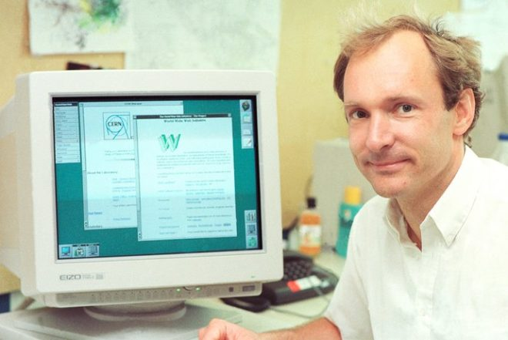
Internet
Regroupement de réseaux reliant des ordinateurs
Origine : ARPANET
  Plusieurs types de connection : http, ftp, mail, ssl…
  Timeline
  Histoire d’internet
Tim Berners-Lee

Slide 18
Introduction au web
Accès public à de nombreuses ressources
Interconnexion de pages Web (concept d’hyperlien)
Historique :
1968 Création de ARPANET
1979 Reprise par la Duke University
1983 L'Europe et le reste du monde se connectent au Web
1993 Le CERN met au point le premier navigateur
1995 Plus de 30 millions d’utilisateurs connectés
1998 Création d’un moteur de recherche révolutionnaire, Google (basé sur réputation des pages)

Slide 19
Définition HTML
HTML
HyperText Markup Language (HTML) est le format de données conçu pour construire des documents hypertexte pouvant être visualisés sur le Web.
C’est un langage de balisage. Ces balises servent à structurer le contenu d'un document pour le mettre en forme : à chaque balise correspond unemise en forme standard (que nous pourrons personnaliser par la suite)

Slide 20
Versions
1989 HTML
1992 HTML+
1994 W3C
1994 HTML 2.0
1997 HTML 3.2
1999 HTML 4.01
2000 XHTML
2014 HTML5
History of internet

Slide 21
HTML 1.0 (1991)
  Texte de base, images, liens hypertextes
HTML 2.0 (1995)
  Formulaires de saisie
HTML 3.2 (1997)
  Justification (gauche, centre, droite)
  Tableaux
  Équations mathématiques

Slide 22
HTML 4.0 (1999)
  Feuilles de style.
  Coopération entre le World Wide Web Consortium (W3C) et
  le Web Hypertext Application Technology Working Group
  (WHATWG).
  WHATWG travaillait sur de nouveaux formulaires et
  applications, le W3C sur XHTML 2. En 2006, ils ont décidé
  de coopérer pour créer HTML5.
  Forte implication des industriels et fabricants de
  navigateurs.

Slide 23
HTML 5 (2007 – 2014)
  Doit supporter plusieurs devices (mobiles, tablettes, ...)
  Processus de développement ouvert au public
  Nouvelles balises (article, canvas, audio, ...)
  Nouveaux attributs (placeholder, required, ...)
  WebSockets
  API Javascript (drag & drop, canvas, video, audio, ...)

Slide 24
Le langage HTML

Slide 25
HyperText Markup Language
Langage à balises (interprété) pour la présentation des données
Epilangage (langage défini par des méta-langages : SGML,XML)
Ne permet pas de faire des traitements (pas de structures itératives ni conditionnelles)
Ne possède pas de système a état (pas de variables / constantes)
XHTML = eXtensible Hyper Text Markup Language
Évolution du HTML; il présente de nombreuses différences dans l'écriture du code par rapport au HTML.

Slide 26
Balises
Élément du langage matérialisé par : <nom_élément>
2 formats :
- balise avec contenu :
<balise>Contenu texte de la balise</balise>
exemple:
balise sans contenu :
<balise />
exemple:

Slide 27
Types de balises
Balises “Inline” :
- mise en forme des données
- s’affichent sur un axe horizontal
- obligatoirement encadrées par des balises de type Block
Exemple: <a>, <span>, <em>, <strong>, <img>, <input>, etc.
Balises “Block” :
- mise en page des données
- balise servant à structurer la page en plusieurs "blocs" - s’affichent sur un axe vertical
Exemple: <div>, <p>, <h1>, <h2>, <ul>, <form>, etc…

Slide 28
Les attributs
Permettent de personnaliser le comportement d’une balise.
S'écrivent dans la définition d'une balise :
<balise attribut="valeur">…</balise>
ou
<balise attribut="valeur" />

Slide 29
Les attributs
Quelques attributs de base des éléments HTML :
  id : sert à identifier de manière unique un élément
  class : le nom d'une classe CSS
  hidden : indique si l'élément est visible ou non
  style : style de l'élément. Déconseillé !
  name : sert à donner un nom à un élément (formulaires)
  title : contient un texte qui apparaît dans une info-bulle
  quand l'utilisateur survole l'élément avec sa souris
  lang : spécifie la langue du contenu (citation...)

Slide 30
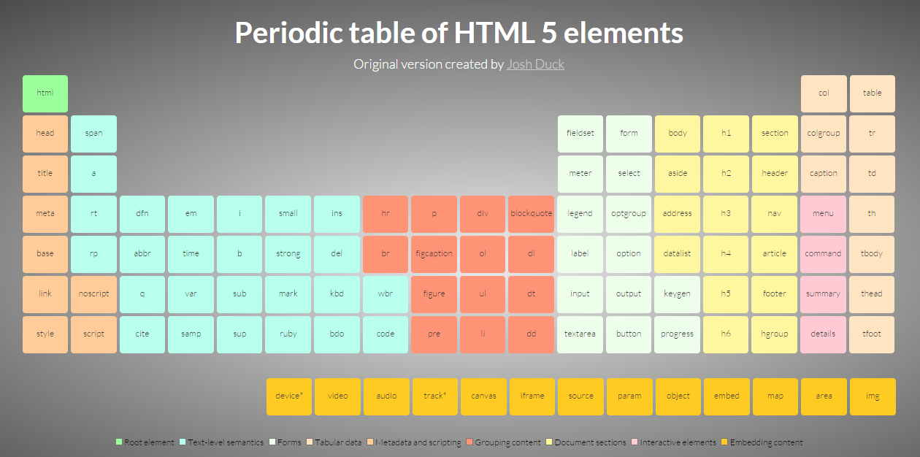
Table périodique des éléments HTML

Slide 31

Commentaires
Mettre des informations dans la page HTML qui ne seront pas interprétées par le navigateur
Utile dans plusieurs cas :
- Reprise du projet (par vous-même après une longue durée, ou par un autre développeur)
- Travail en équipe
- …
Exemple :

Slide 32
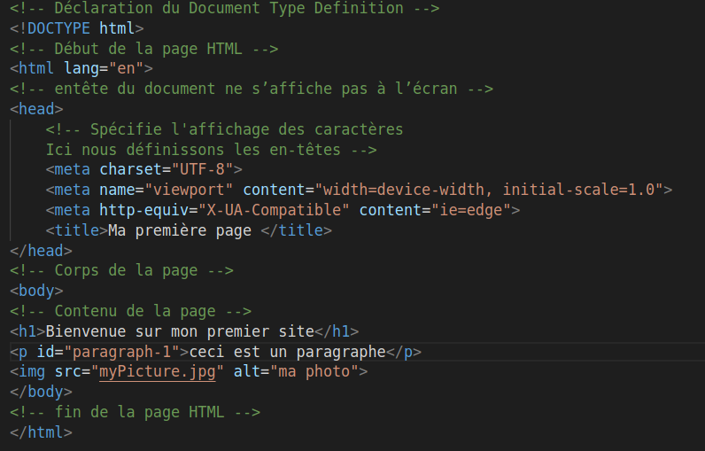
Structure d’une page HTML

Slide 33
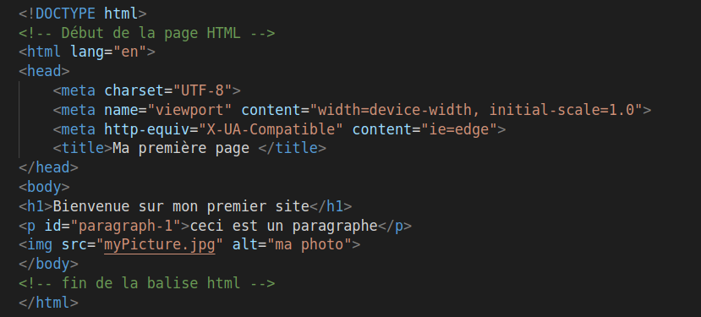
La balise <html>
Elle définit un document HTML : une page doit commencer par la balise <html> et se terminer par </html>

Slide 34
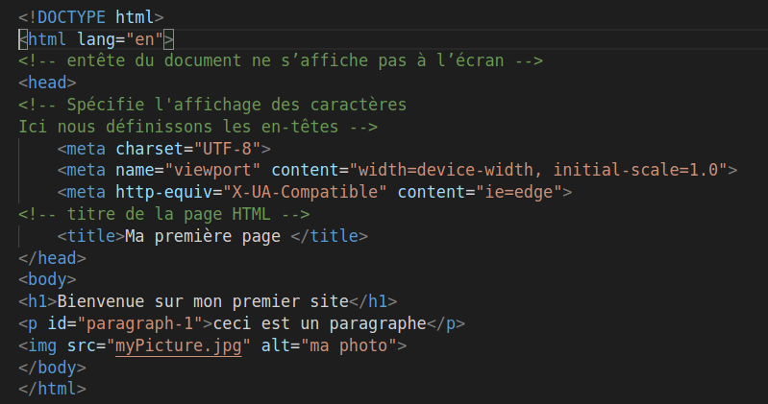
La balise <head>
Désigne l'entête du document :
elle peut contenir : un titre, des méta-données, des styles, des liens, des scripts...

Slide 35
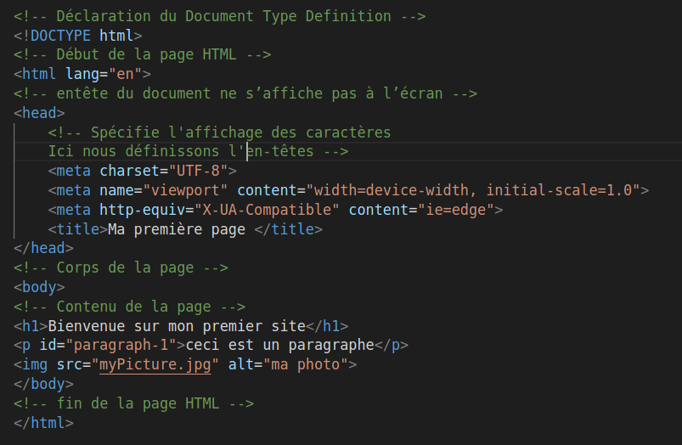
La balise body
Elle définit le corps du document : tout ce qui sera visible par l'utilisateur

Slide 36
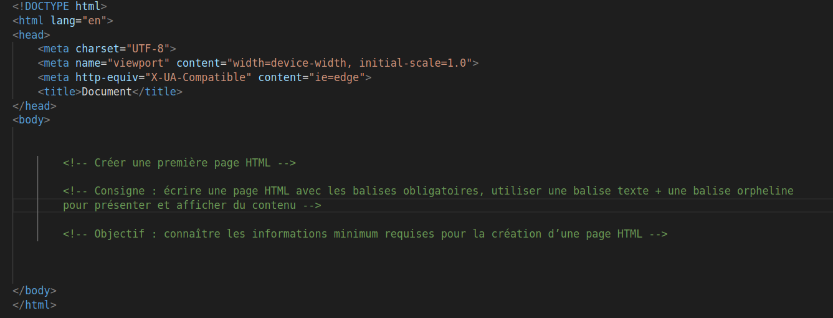
Atelier

Slide 37
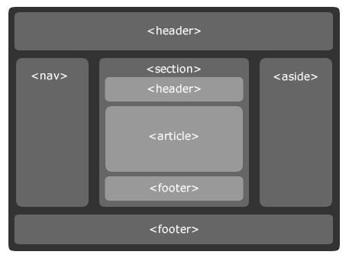
Le web sémantique
  En HTML5 nous devons construire nos pages selon
une structure standardisée
Le document html doit avoir du sens :
- Pour les moteurs de recherche
- Pour les navigateurs web

Slide 38
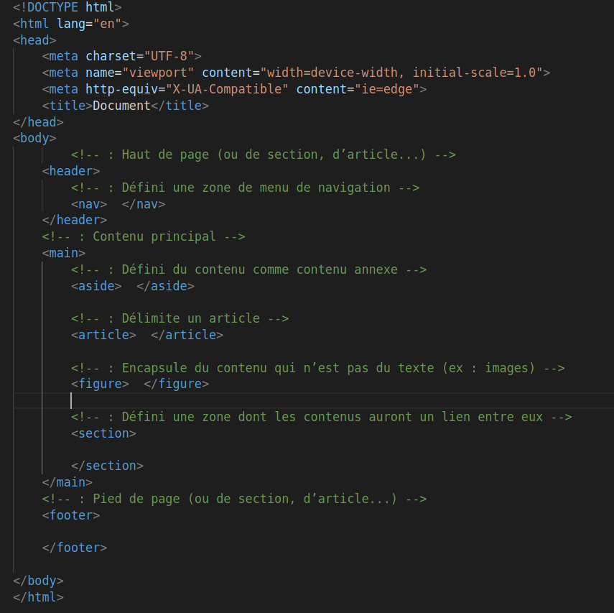
Principales balises sémantiques

Slide 39
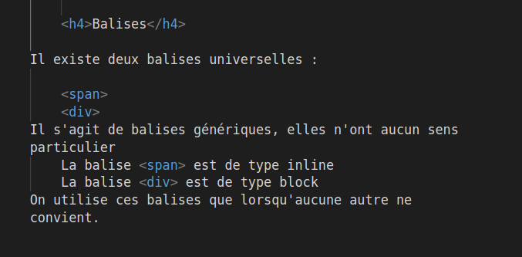
Balises générique

Slide 40
Mise en forme HTML
Le rôle de ces balises est d'indiquer le sens du texte et non de définir son style
Titres : <h1> Titre niveau 1 </h1> …
<h6> Titre de niveau 6 </h6>
Paragraphes : <p>Utile pour effectuer des sauts lignes</p>
Légender une image : <figcaption>Légende</figcaption>
Délimiteur horizontal : <hr />
Un texte important : <strong>
Un texte mis en avant : <em>
Texte remarquable : <mark>
Texte en petit : <small>plus petit</small>
Faire une courte citation : <cite>Citation</cite>
Faire une longue citation : <blockquote>Citation</blockquote>
Retour à la ligne : <br />

Slide 41
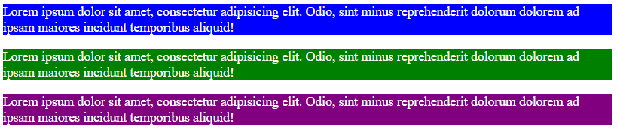
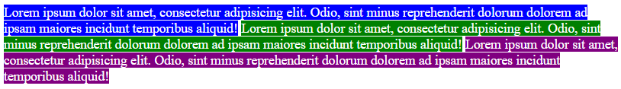
Lignes & blocs
Certaines balises vont avoir un comportement inline (ex : img, a, strong, em)
D’autres vont avoir un comportement de type block (h1, p, form)
Les balises de type block vont prendre toute la longueur de la page.
Les balises de type inline vont prendre la place de leur contenu.

Slide 42
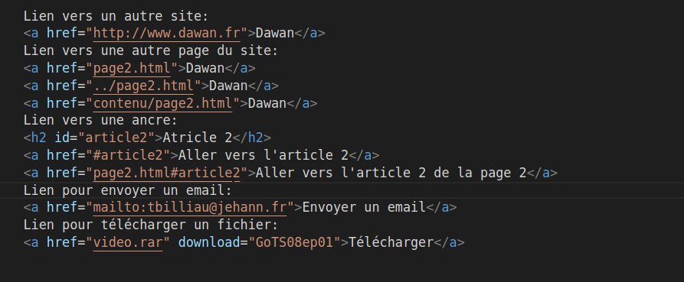
Les liens
Un lien = texte cliquable qui ouvre une nouvelle page web
<a href= " adresse/du/lien.html ">Cliquez moi</a>

Slide 43
Les images
La balise <img /> permet d’afficher des images dans notre page
<img src="adresse/de/l/image.jpg" alt="Mon image" height="100" width="100"/>
Une image peut être de différents types, ex :
PNG pour les dessins
JPG pour les photos
Une balise image prend plusieurs attributs :
  src = source de l’image
  alt = texte alternatif
  height et width = hauteur et largeur
  title = affiche un texte dans une infobulle

Slide 44
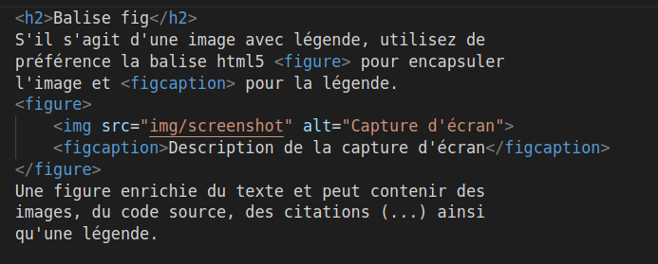
Les images (suite)

Slide 45
Balises imbriquées
En HTML les balises peuvent (et sont souvent) imbriquées
Par exemple je peux écrire :
<p>Ceci est mon texte <em>en italique</em> et mon texte <strong>en gras</strong></p>
Il faut alors faire bien attention à respecter l’ordre de fermeture des balises (penser aux poupées russes). Ici tout ce qui est entre <p> et </p> est un paragraphe.
Un autre exemple serait :
<a href= "http://www.dawan.fr" ><img src= "logo.png" alt= "logo dawan" /></a>

Slide 46
Les listes imbriquées
Exemple
<h3>Classement des meilleurs fruits et légumes</h3>
<ul>
  <li>Meilleurs fruits
    <ol>
      <li>Abricot</li>
      <li>Mirabelle</li>
      <li>Raisin noir</li>
    </ol>
  </li>
  <li>Meilleurs légumes
    <ol>
      <li>Carottes</li>
      <li>Courge butternut</li>
      <li>Poivrons</li>
    </ol>
  </li>
</ul>

Slide 47
Les listes
En HTML il existe trois types de listes
Les listes ordonnées, les listes non ordonnées et les listes de définitions
Suivant le type de liste, les éléments de la liste seront écrit avec différentes balises
Liste ordonnée
<ol>
<li>1er élément</li>
<li>2em élément</li>
<li>3em élément</li>
</ol>
Liste non ordonnée
<ul>
<li>1er élément</li>
<li>2em élément</li>
<li>3em élément</li>
</ul>
Liste de définitions
<dl>
<dt>1er élément</dt>
<dd>Définition</dd>
<dt>2em élément</dt>
<dd>Définition</dd>
</dl>

Slide 48
Atelier
Rajouter du contenu à ma page web
Consigne : utiliser les nouvelles balises de mise en forme HTML pour insérer du contenu dans notre page web
Objectif : comprendre le fonctionnement des balises HTML, avoir une ébauche de notre future page

Slide 49
Mise en forme HTML
Tableaux
Vidéos
Audio
Formulaires

Slide 50
Les tableaux
Les différents éléments d’un tableau correspondent à différentes balises html
<table> </table> | Définit l’ensemble du tableau
<caption> </caption> | Donne une légende au tableau
<thead> </thead> | Regroupe l’en-tête du tableau
<tbody> </tbody> | Entoure le corps du tableau
<tfoot> </tfoot> | Définit le pied de tableau
<th> </th> | Une cellule de titre
<tr> </tr> | Une ligne du tableau
<td> </td> | Une cellule simple

Slide 51
Les tableaux
Les différents éléments d’un tableau correspondent à différentes balises html
<table>
<caption>Dépenses mensuelles</caption>
<thead>
<tr>
<th>Mois</th>
<th>Dépenses</th>
</tr>
</thead>
<tbody>
<tr>
<td>Janvier</td>
<td>100</td>
</tr>
<tr>
<td>Février</td>
<td>50</td>
</tr>
</tbody>
<tfoot>
<tr>
<td>...</td>
<td>....</td>
</tr>
</tfoot>
</table>
<table> </table> | Définit l’ensemble du tableau
<caption> </caption> | Donne une légende au tableau
<thead> </thead> | Regroupe l’en-tête du tableau
<tbody> </tbody> | Entoure le corps du tableau
<tfoot> </tfoot> | Définit le pied de tableau
<th> </th> | Une cellule de titre
<tr> </tr> | Une ligne du tableau
<td> </td> | Une cellule simple

Slide 52
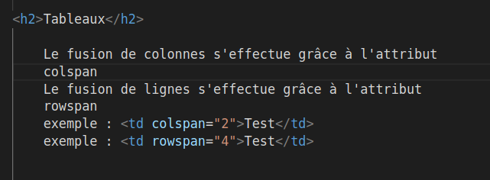

Slide 53
Atelier
Créer un pense-bête HTML sous forme de tableau
Consigne : créer un tableau ayant une en-tête, une légende et un pied de tableau. Tableau sur 3 colonnes (balise, attributs, utilité)
Objectif : se familiariser avec les tableaux en HTML, se créer un pense-bête avec les principales balises HTML

Slide 54
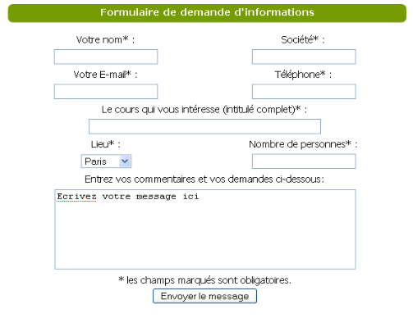
Formulaires
Permettent de saisir et d'envoyer des données
(très important pour la création de sites Web dynamiques)
Couramment utilisés :
Inscription sur un site,
Recherche, ...
Balise <form> avec 2 attributs :
action : désigne la page vers laquelle
on souhaite envoyer les données
method : définit la méthode d'envoi des
données (get ou post).

Slide 55
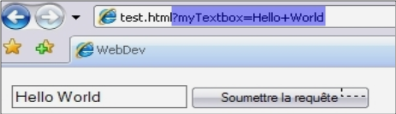
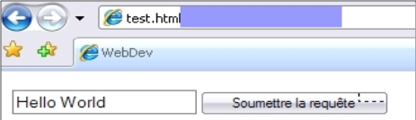
Formulaires : l’attribut method
L'attribut method désigne la méthode d'envoi :
GET :
- envoi des données dans l'URL
- problème de sécurité du transfert
- limité à 256 caractères
POST :
- envoi des données dans la trame HTTP
- non visible par l'utilisateur

Slide 56
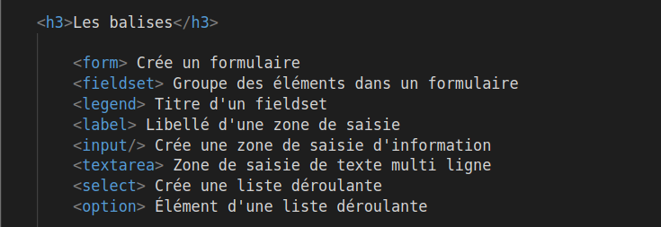
Formulaires : balises

Slide 57
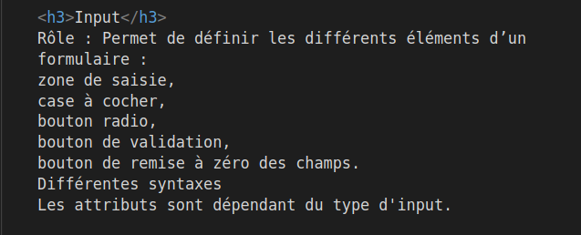
Input : rôles

Slide 58
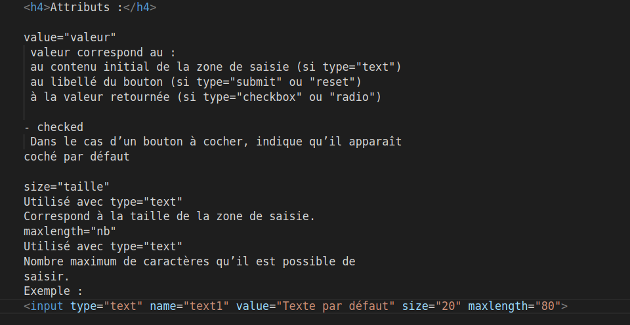
Input : attribut

Slide 59
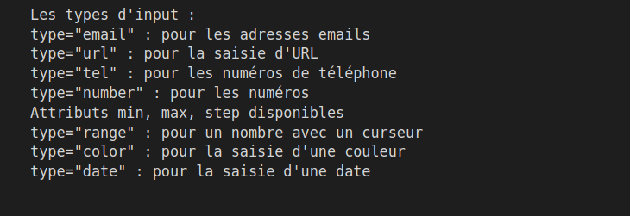
Input types

Slide 60
Formulaires : la balise <input>
Permet d'insérer des éléments pour le formulaire
Se présente sous plusieurs types :
button, checkbox, color, date, datetime, datetime-local, email, file, hidden, image, month, number, password, radio, range, reset, search, submit, tel, text, time, url, week
Présente des attributs redondants :
type="type de l'élément",
name="identifiant de l'élément",
value="valeur de l'élément".

Slide 61
Formulaires : la balise <label>
Permet d'insérer une étiquette désignant un autre élément du formulaire
Prend un attribut : for = " id-de-l’input "
L’attribut for et l’attribut id de l’input doivent être identiques. Ce sont eux qui lient les deux éléments.
<label for="input">Label de mon input</label>
<input type="text" id="input" />
<!-- ... -->
<body>
<form action="EnvoiForm.php" method="get">
<label for="champLogin">Utilisateur :</label>
<input type="text" name="champLogin" id="champLogin" />
</form>
</body>
</html>
L'attribut for permet de désigner l'id du contrôle à lier

Slide 62
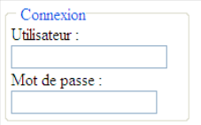
Formulaires : balise <fieldset>
& <legend>
Permet de regrouper plusieurs input en un sous-ensemble du formulaire
Les différents input et labels seront imbriqués entre deux balises <fieldset> et </fieldset>
La balise <legend>...</legend> est à insérer juste après <fieldset> et permet de nommer le sous-ensemble
<fieldset>
<legend>Mon sous-ensemble</legend>
<label for="input">Label de mon input</label>
<input type="text" id="input" />
<label for="input">Label de mon input</label>
<input type="text" id="input" />
</fieldset>

Slide 63
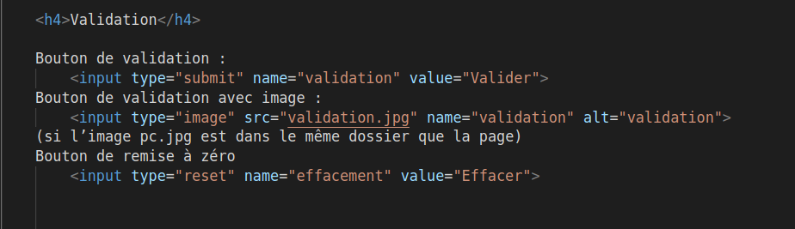
Input de validation

Slide 64
Formulaires : envoyer son formulaire
Deux balises permettent d’envoyer notre formulaire :
<input type= "submit" value= "Envoyer" />
<button type= "submit">Envoyer</button>
La balise <button>...</button> permet d’imbriquer du contenu HTML à notre élément submit (par exemple une image)
<button type="submit"><img src="envoyer.png" alt="Envoyer" /></button>
</form>

Slide 65

Formulaires : la balise
<button>
<!-- ... -->
<body>
<form action="envoiForm.php" method="GET">
<!-- ... -->
<div>
<button name="submit" type="submit">
Send <img src="send.png" alt="Go !" />
</button>
<button name="reset" type="reset">
Reset <img src="reset.png" alt="Reset !" />
</button>
</div>
</form>
</body>
</html>

Slide 66
Formulaires : input type number
Demande à l’utilisateur d’entrer un nombre
<input type="number" />
Possède plusieurs attributs :
- min et max : Détermine le nombre minimum et maximum possible
- step : de combien s’incrémente la valeur de l’input à chaque clic

Slide 67
Formulaires : input type
Propose un ou plusieurs choix à l’utilisateur
<input type="radio" /> : l’utilisateur ne pourra choisir qu’une valeur
<input type="checkbox" /> : l’utilisateur pourra choisir plusieurs valeurs
Peut prendre l’attribut checked : détermine une valeur présélectionnée
<input type="checkbox" checked/>
Boutons radio
<input type="radio" name="genre" id="masculin" value="masculin"><label for="masculin">Masculin</label>
<input type="radio" name="genre" id="feminin" value="feminin"><label for="feminin">Féminin</label>
Boutons types checkbox
<input type="checkbox" name="genre" id="masculin" value="masculin"><label for="masculin">Masculin</label>
<input type="checkbox" name="genre" id="feminin" value="feminin"><label for="feminin">Féminin</label>

Slide 68
Formulaires : input types password & email
HTML5 implémente les types d’attributs afin que les navigateurs puissent effectuer une mise en forme des éléments et faire des contrôles sur les données entrées par l’utilisateur
Les <input type= "password" /> et <input type="email" />
sont parmi les plus utiles lors du développement d’un formulaire
D’autres attributs de la balise <input /> permettent d’effectuer des contrôles. Dans le cas de password et email, le plus utilisé est
required
<input type="password" required /> <input type="email" required/>

Slide 69
Formulaires : les menus
Balise inline : <select>...</select>
- affiche un menu déroulant ou non
- chaque élément du menu est encadré par une balise <option>...</option>
- possibilité de regrouper des options de même nature avec la balise <optgroup>...</optgroup>
Attributs:
multiple : déroulant ou non
selected : défini l'option sélectionné

Slide 70
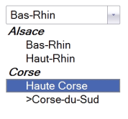
Formulaires : les menus - exemple
<!-- ... -->
<select name="dept">
<optgroup label="Alsace">
<option value="67" selected="selected">Bas-Rhin
</option>
<option value="68">Haut-Rhin</option>
</optgroup>
<optgroup label="Corse">
<option value="2B">Haute Corse</option>
<option value="2A">>Corse-du-Sud</option>
</optgroup>
</select>
<!-- ... -->
Début du menu
Définition d'un groupe d'options
Définition d'un autre groupe d'options
Fin du menu

Slide 71
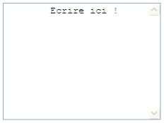
Formulaires : <textarea>
Affiche un champs de texte sur plusieurs lignes
Attributs :
cols="nombre de colonnes"
rows="nombre de lignes"
<!-- ... -->
<body>
<form action="EnvoiForm.php" method="get">
<!-- ... -->
<textarea cols="25" rows="10" name="desc">
Ecrire ici !
</textarea>
<!-- ... -->
</form>
</body>
</html>

Slide 72
Formulaires : simulation d’auto-complétion
La balise <datalist>...</datalist> permet d’obtenir un comportement d’auto-complétion à un input.
<input id="sports" name="sports" list="sports-liste" />
<datalist id="sports-liste">
<option value="foot"></option>
<option value="basket"></option>
<option value="curling"></option>
</datalist>

Slide 73
Formulaires : quelques attributs utiles
readonly : en lecture seul
disabled : indisponible
autofocus : place le curseur sur l’input au chargement
required : le champ doit obligatoirement être rempli
placeholder : mets du texte temporaire (<input />, <textarea>)
pattern : contrôle le texte entré via une expression régulière (<input />, <textarea>)

Slide 74
Atelier
Créer une page avec un formulaire de contact
Consigne : écrire un formulaire selon la méthode POST qui permet à un visiteur d’effectuer une demande de devis, utiliser un maximum de type d’input.
Objectif : se familiariser avec l’écriture de formulaires et avoir un exemple concret de l’utilisation de plusieurs fonctionnalités relatives aux formulaires

Slide 75
Les vidéos
Depuis HTML5 on peut intégrer facilement des vidéos à nos pages web
Selon différents formats afin d’assurer une compatibilité maximale
Des attributs spéciaux nous permettent d’affiner le comportement et l’affichage de nos vidéos
La balise <video>...</video> a été créée sur le modèle de la balise <img />
Pour incorporer une vidéo :
<video src="chemin/vers/ma/video.mp4"> Texte alternatif </video>
La source (src) de la vidéo peut être locale ou distante
Pour contrôler l’apparence et le comportement de notre vidéo nous avons plusieurs attributs à notre disposition
width et height pour modifier la taille de la video (en pixel)
poster pour insérer une image lorsque la vidéo n’est pas lancée
controls pour afficher les contrôles du lecteur
autoplay pour démarrer la vidéo automatiquement
loop pour décider si la vidéo se re-lance automatiquement (ou non) une fois terminée
muted pour déterminer si la vidéo se lance avec ou sans le son

Slide 76
Les vidéos (exemple)
<video src="chemin/vers/ma/video.mp4"
width="350px" heigth="2000px"
autoplay
muted
controls
loop >
Texte alternatif
</video>

Slide 77
Les vidéos (exemple)
<video width="350px" heigth="2000px"
autoplay
muted
controls
loop >
<source src="chemin/vers/ma/video.mp4" type="video/mp4" />
<source src="chemin/vers/ma/video.ogg" type="video/ogg" />
Texte alternatif
</video>

Slide 78
L’audio
Depuis HTML5 on peut intégrer facilement de l’audio à nos pages web
Selon différents formats afin d’assurer une compatibilité maximale
Des attributs spéciaux nous permettent d’affiner le comportement et l’affichage de notre audio
La balise <audio>...</audio> est similaire à la balise <video>...</video>
Pour incorporer un fichier audio :
<audio src="chemin/vers/mon/son.mp3"> Texte alternatif </audio>
La source (src) de l’audio peut être locale ou distante
Pour contrôler l’apparence et le comportement de notre son nous avons plusieurs attributs à notre disposition
controls pour afficher les contrôles du lecteur
autoplay pour démarrer la vidéo automatiquement
loop pour décider si la vidéo se re-lance automatiquement (ou non) une fois terminée
muted pour déterminer si la vidéo se lance avec ou sans le son

Slide 79
L’audio (exemple)
<audio src="chemin/vers/mon/audio.mp3"
controls>
</audio>

Slide 80
Atelier
Ajouter de l’audio et de la vidéo à une page web
Consigne : insérer une vidéo qui ne démarre pas automatiquement à l’ouverture de la page, un son qui démarre automatiquement et qui se rejoue indéfiniment
Lien pour DL une video
Objectif : savoir insérer un média audio ou vidéo à une page web

Slide 81
Liens
MDN
W3Schools
Can i use
Raccourci clavier VSCode
CV HTML, CSS, Javascript
Codepen.io
html5Doctor
Bootstrap
Flexbox cheatsheet

